Slide 1





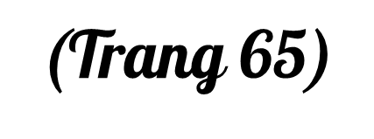

Slide 2


Slide 3


Slide 4
1. Tìm trạng ngữ của mỗi câu dưới đây và cho biết chúng bổ sung thông tin gì cho câu.
a. Nhờ chuyến đi cùng bố, cậu bé hiểu được lí do bố cậu yêu quý và kính trọng thầy giáo cũ của mình.
b. Vì đã cống hiến đời mình cho Tổ quốc, các liệt sĩ được nhân dân đời đời ghi ơn.
c. Để ghi nhớ công ơn của các thương binh, liệt sĩ, trường em đã tổ chức hoạt động đền ơn, đáp nghĩa.

Slide 5

1. Tìm trạng ngữ của mỗi câu dưới đây và cho biết chúng bổ sung thông tin gì cho câu.
a. Nhờ chuyến đi cùng bố, cậu bé hiểu được lí do bố cậu yêu quý và kính trọng thầy giáo cũ của mình.
=> Bổ sung thông tin về nguyên nhân của sự việc “lí do bố cậu yêu quý và kính trọng thầy giáo cũ của mình”.

Slide 6
1. Tìm trạng ngữ của mỗi câu dưới đây và cho biết chúng bổ sung thông tin gì cho câu.
b. Vì đã cống hiến đời mình cho Tổ quốc, các liệt sĩ được nhân dân đời đời ghi ơn.
=> Bổ sung thông tin về nguyên nhân của sự việc “các liệt sĩ được nhân dân đời đời ghi ơn”.

Slide 7
1. Tìm trạng ngữ của mỗi câu dưới đây và cho biết chúng bổ sung thông tin gì cho câu.
c. Để ghi nhớ công ơn của các thương binh, liệt sĩ, trường em đã tổ chức hoạt động đền ơn, đáp nghĩa.
=> Bổ sung thông tin về mục đích của hoạt động ‘‘trường em đã tổ chức hoạt động đền ơn đáp nghĩa”

Slide 8
Các trạng ngữ em vừa tìm đứng ở vị trí nào trong câu?
Đứng ở đầu câu

Slide 9

2. Đặt câu hỏi cho mỗi trạng ngữ vừa tìm được ở bài tập 1.
Mẫu: Nhờ đâu cậu bé hiểu được lí do bố cậu yêu quý và kính trọng thầy giáo cũ của mình?

Slide 10
2. Đặt câu hỏi cho mỗi trạng ngữ vừa tìm được ở bài tập 1.
b. Vì đã cống hiến đời mình cho Tổ quốc, các liệt sĩ được nhân dân đời đời ghi ơn.
=> Vì sao các liệt sĩ được nhân dân đời đời ghi ơn?
c. Để ghi nhớ công ơn của các thương binh, liệt sĩ, trường em đã tổ chức hoạt động đền ơn, đáp nghĩa.
=> Trường em đã tổ chức hoạt động đền ơn, đáp nghĩa để làm gì?

Slide 11

Để tìm trạng ngữ chỉ nguyên nhân, em dùng câu hỏi nào?
Vì sao?
Nhờ đâu?

Slide 12
Để tìm trạng ngữ chỉ mục đích, em dùng câu hỏi nào?
Để làm gì?
Nhằm mục đích gì?

Slide 13

Trạng ngữ chỉ nguyên nhân bổ sung thông tin về nguyên nhân của sự việc nêu trong câu; trả lời cho câu hỏi có từ ngữ để hỏi: vì sao, nhờ đâu,…
Trạng ngữ chỉ mục đích bổ sung thông tin về mục đích của hoạt động nêu trong câu; trả lời cho câu hỏi có từ ngữ để hỏi: để làm gì, nhằm mục đích gì,…

Slide 14


Slide 15
3. Tìm trạng ngữ của mỗi câu dưới đây và xếp vào nhóm thích hợp.
a. Nhờ nguồn nước trong lành, cánh đồng trở nên xanh mướt.
b. Để viết được bài văn hay, chúng ta cần đọc nhiều sách, truyện.
c. Nhằm giúp học sinh có trải nghiệm thực tế, nhà trường đã tổ chức nhiều hoạt động dã ngoại.
d. Vì có vẻ đẹp hùng vĩ và thơ mộng, Tây Bắc đã trở thành điểm đến của khách du lịch trong và ngoài nước.
Trạng ngữ chỉ nguyên nhân
Trạng ngữ chỉ mục đích

Slide 16
3. Tìm trạng ngữ của mỗi câu dưới đây.
a. Nhờ nguồn nước trong lành, cánh đồng trở nên xanh mướt.
b. Để viết được bài văn hay, chúng ta cần đọc nhiều sách, truyện.
c. Nhằm giúp học sinh có trải nghiệm thực tế, nhà trường đã tổ chức nhiều hoạt động dã ngoại.
d. Vì có vẻ đẹp hùng vĩ và thơ mộng, Tây Bắc đã trở thành điểm đến của khách du lịch trong và ngoài nước.

Slide 17
3. Xếp các trạng ngữ vào nhóm thích hợp.
a. Nhờ nguồn nước trong lành, cánh đồng trở nên xanh mướt.
b. Để viết được bài văn hay, chúng ta cần đọc nhiều sách, truyện.
c. Nhằm giúp học sinh có trải nghiệm thực tế, nhà trường đã tổ chức nhiều hoạt động dã ngoại.
d. Vì có vẻ đẹp hùng vĩ và thơ mộng, Tây Bắc đã trở thành điểm đến của khách du lịch trong và ngoài nước.
Trạng ngữ chỉ nguyên nhân
Trạng ngữ chỉ mục đích
a
d
b
c

Slide 18
4. Chọn vì, để hoặc nhờ thay cho ô vuông trong mỗi câu sau:
a. Để mở rộng kiến thức, chúng ta cần đọc nhiều sách.
b. Nhờ bác lao công, trường lớp lúc nào cũng sạch sẽ.
c. Vì mưa bão, nhiều cây cối bị gãy, đổ.
?
?
?

Slide 19
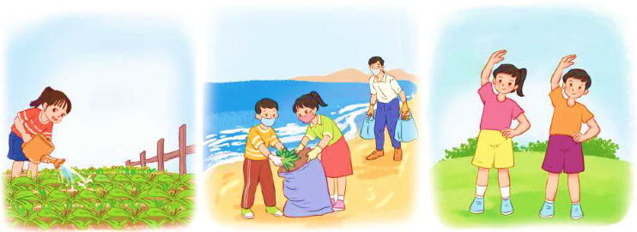
5. Quan sát tranh, đặt một câu có trạng ngữ chỉ nguyên nhân, một câu có trạng ngữ chỉ mục đích của hoạt động.

Slide 20
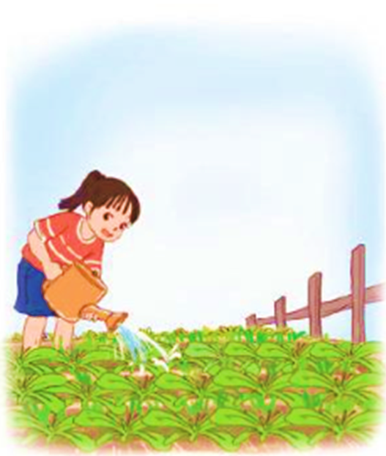
5. Quan sát tranh, đặt một câu có trạng ngữ chỉ nguyên nhân, một câu có trạng ngữ chỉ mục đích của hoạt động.
- Để rau xanh tốt, Mai rất chăm tưới nước và bắt sâu.

Slide 21
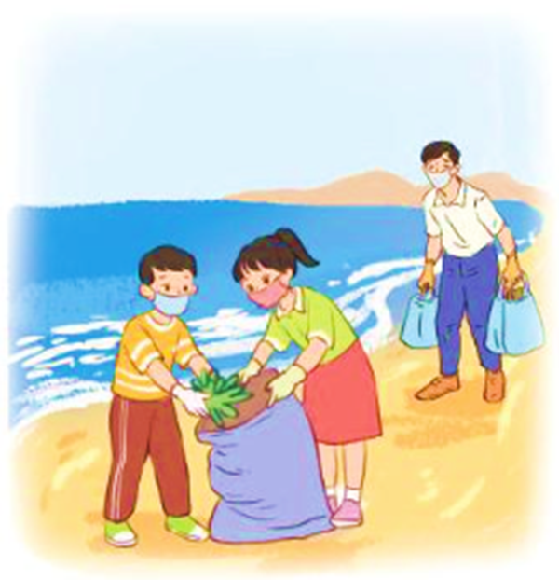
5. Quan sát tranh, đặt một câu có trạng ngữ chỉ nguyên nhân, một câu có trạng ngữ chỉ mục đích của hoạt động.
- Nhằm giữ cho bãi biển sạch đẹp, mọi người đã thu nhặt hết rác bẩn rơi vãi.

Slide 22
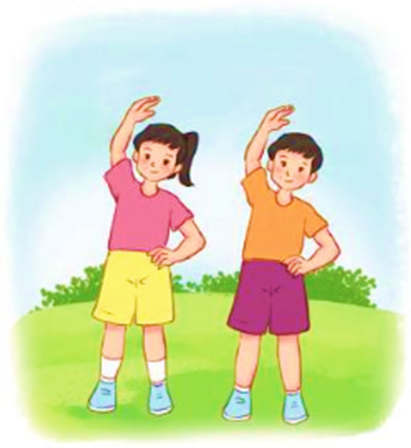
5. Quan sát tranh, đặt một câu có trạng ngữ chỉ nguyên nhân, một câu có trạng ngữ chỉ mục đích của hoạt động.
- Để khỏe mạnh, chúng ta phải chăm tập thể dục.

Slide 23


Slide 24





Trạng ngữ chỉ nguyên nhân trả lời cho các câu hỏi nào?
vì sao?
nhờ đâu?
tại sao?
A,B,C đều đúng

Slide 25
Tìm trạng ngữ của câu dưới đây:
“Nhờ chuyến đi cùng bố, cậu bé hiểu được lí do bố cậu yêu quý và kính trọng thầy giáo cũ của mình.”
Nhờ chuyến đi cùng bố
Nhờ
chị
phất phơ

Slide 26


